Slide 1



Univerzitet u Nišu
Elektronski fakultet
SEMINARSKI RAD - prezentacija
Interna statistika kod SQL Server baze podataka
Sistemi za upravljanje bazama podataka
Student: Miloš Veljanovski br. ind. 1559
Mentor: Prof. Dr Aleksandar Stanimirović
Niš, avgust 2023.

Slide 2
SADRŽAJ
Uvod
Osnovi statistike
Histogrami i vektori gustine
Statističke opcije
Korisnički-definisane statistike

Slide 3
Uvod
SQL Server je sistem za upravljanje relacionom bazom podataka koji pruža moćne i fleksibilne funkcionalnosti za čuvanje i analizu podataka.
Obrada upita je proces transformacije upita visokog nivoa pisanih na deklarativnom jeziku (SQL) u plan izvršenja niskog nivoa koji se efikasno izvršava nad bazom.
Optimizacija upita je proces izbora najefikasnijeg plana izvršenja za dati upit na osnovu procene vremena i resursa potrebnih za svaki mogući plan.
Statistike su binarni objekti koji sadrže informacije o raspodeli vrednosti u kolonama tabele ili indeksiranog pogleda. Optimizator upita koristi statistike da bi procenio broj redova (kardinalnost) u rezultatima upita i odabrao najbolji plan izvršenja.

Slide 4
Osnovi statistike kod SQL Servera
Statistike se generišu automatski ili ručno na osnovu indeksa ili kolona koje učestvuju u predikatima upita.
Statistike se čuvaju kao objekti na nivou tabele koji prate distribuciju vrednosti u prvoj koloni ključa statističkog objekta. Ako je statistički objekat definisan na više kolona, objekat takođe čuva detalje o korelaciji vrednosti u kolonama.
Za dobijanje okvirnih informacija o statističkim objektima možemo koristiti sistemske poglede sys.stats i sys.stats_columns.
Za pristup detaljnim informacijama o statističkim objektima možemo koristiti DBCC SHOW_STATISTICS naredbu.

Slide 5
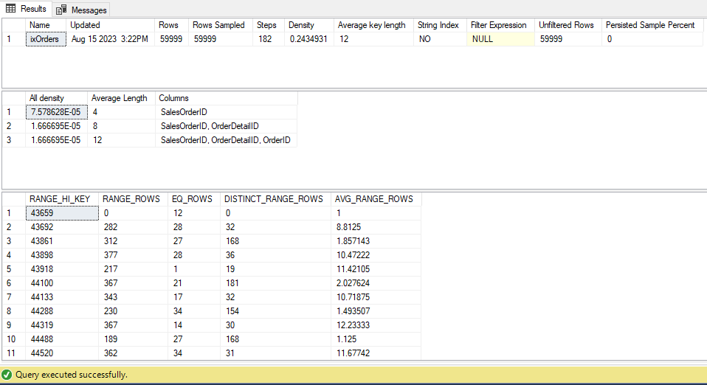
Primer
DBCC SHOW_STATISTICS (AWSales, ixOrders);

Slide 6
Histogram
Histogram je mera učestalosti pojavljivanja za svaku različitu vrednost u skupu podataka.
Histogram se izračunava na osnovu sortiranih vrednosti kolone u prvoj koloni ključa statističkog objekta, uzorkovanjem redova ili potpunim skeniranjem tabele ili pogleda.
Histogram se deli na maksimalno 200 kontinuiranih koraka, svaki sa opsegom vrednosti i gornjom granicom vrednosti.
Za svaki korak histograma važi:
RANGE_HI_KEY je gornja granična vrednost opsega i broj redova koji imaju tu vrednost (EQ_ROWS).
RANGE_ROWS je broj redova unutar opsega, isključujući redove koji imaju vrednost RANGE_HI_KEY.
DISTINCT_RANGE_ROWS je broj različitih vrednosti unutar opsega, isključujući vrednost RANGE_HI_KEY.
AVG_RANGE_ROWS je prosečan broj redova za svaku različitu vrednost unutar opsega, prema formuli RANGE_ROWS/DISTINCT_RANGE_ROWS.

Slide 7
Vektor gustine
Gustina je mera koja pokazuje koliko često se ponavljaju vrednosti u koloni ili skupu kolona.
Optimizator upita koristi gustine da bi procenio broj redova koji zadovoljavaju uslove na više kolona.
Gustina se računa kao recipročna vrednost broja različitih vrednosti u koloni ili skupu kolona.
Na primer, ako tabela ima 1000 redova, a kolone A i B imaju 100 različitih kombinacija vrednosti, gustina za A i B je:
Gustina = 1/Broj različitih vrednosti ​= 1/100 ​= 0.01
To znači da u proseku postoji 0.01 duplikat za svaku kombinaciju vrednosti A i B.

Slide 8
Opcije za statistiku
SQL Server pruža nekoliko opcija za kontrolu kreiranja i ažuriranja statistika na nivou baze podataka.
AUTO_CREATE_STATISTICS: Ova opcija omogućava automatsko kreiranje statistika za kolone koje učestvuju u predikatima upita, ako ne postoje prethodno definisane statistike. Ova opcija je podrazumevano uključena.
AUTO_UPDATE_STATISTICS: Ova opcija omogućava automatsko ažuriranje statistika kada se promeni određeni procenat podataka u tabeli ili pogledu. Ova opcija je podrazumevano uključena.
AUTO_UPDATE_STATISTICS_ASYNC: Ova opcija omogućava asinhrono ažuriranje statistika, što znači da upit ne čeka da se statistike ažuriraju pre nego što se izvrši, već koristi postojeće statistike. Ova opcija je podrazumevano isključena.

Slide 9
Opcije za statistiku
Razlika između sinhronog i asinhronog ažuriranja statistika je u tome što sinhrono ažuriranje garantuje da se upit izvršava sa najnovijim statistikama, ali može usporiti vreme odziva upita. Asinhrono ažuriranje poboljšava vreme odziva upita, ali može dovesti do suboptimalnog plana upita ako su statistike zastarele.
AUTO_DROP: Ova opcija određuje da li se statistike automatski brišu kada se izbriše indeks ili kolona na kojoj su zasnovane. Ova opcija je podrazumevano uključena.
INCREMENTAL: Ova opcija određuje da li se statistike ažuriraju inkrementalno za particionisane tabele i indekse. To znači da se samo ažuriraju one particije koje su promenjene, umesto cele tabele ili indeksa. Ova opcija je podrazumevano isključena.
Ove opcije se mogu podešavati u SQL Server Management Studiju ili pomoću T-SQL naredbi ALTER DATABASE SET.

Slide 10
Korisnički definisane statistike
Pored automatski generisanih statistika, SQL Server takođe omogućava korisnicima da ručno kreiraju i ažuriraju statistike pomoću CREATE STATISTICS i UPDATE STATISTICS naredbi.
Korisnički definisane statistike mogu biti korisne kada želimo da imamo veću kontrolu nad raspodelom i korelacijom vrednosti u kolonama koje nisu indeksirane ili koje nisu uključene u automatske statistike.
Korisnički definisane statistike mogu biti filtrirane, što znači da se mogu primeniti uslovi na kolone koje ograničavaju skup redova koji se uzimaju u obzir pri kreiranju histograma i gustine. Filtrirane statistike mogu poboljšati procene kardinalnosti za upite koji koriste slične uslove na istim kolonama.
Korisnički definisane statistike mogu biti povezane sa planovima upita, što znači da se mogu koristiti za uticanje na izbor plana upita na osnovu vrednosti parametara koji se prosleđuju upitu. Povezane statistike mogu poboljšati performanse upita koji koriste parametrizovane predikate.

Slide 11
Primeri korisnički definisanih statistika
Primer 1: Kreiranje filtrirane statistike na koloni LineTotal
CREATE STATISTICS stLineTotal ON AWSales (LineTotal) WHERE LineTotal > 1000;
Ova naredba kreira filtriranu statistiku koja obuhvata samo one redove gde je vrednost LineTotal veća od 1000. Ovo može biti korisno za upite koji traže proizvode sa visokom cenom.
Primer 2: Kreiranje povezane statistike na koloni ProductID
CREATE STATISTICS stProductID ON AWSales (ProductID) WITH FULLSCAN OPTION (USE HINT (‘ASSUME_JOIN_PREDICATE_DEPENDS_ON_FILTERS’));
Ova naredba kreira povezanu statistiku koja obuhvata sve redove i koristi potpuno skeniranje za izračunavanje histograma i gustine. Opcija USE HINT signalizira optimizatoru da pretpostavi da se predikat spajanja zavisi od filtera na koloni ProductID. Ovo može biti korisno za upite koji koriste parametrizovane predikate na ovoj koloni.

Slide 12
Primeri korisnički definisanih statistika
Primer 3: Ažuriranje korisnički definisane statistike na koloni OrderDetailID
UPDATE STATISTICS AWSales (stOrderDetailID) WITH SAMPLE 50 PERCENT;
Ova naredba ažurira postojeću statistiku koja je zasnovana na koloni OrderDetailID, koristeći uzorak od 50% redova za izračunavanje histograma i gustine. Ovo može biti korisno kada se podaci u tabeli često menjaju i želimo da održimo tačnost statistike.
Primer 4: Brisanje korisnički definisane statistike na koloni OrderDate
DROP STATISTICS AWSales.stOrderDate;
Ova naredba briše postojeću statistiku koja je zasnovana na koloni OrderDate. Ovo može biti korisno kada više ne želimo da koristimo tu statistiku ili kada želimo da je zamenimo novom statistikom.

Slide 13
HVALA NA PAŽNjI

